Slide 1
Министерство образования и молодежной политики Ставропольского края
Ставропольская краевая общественная детская организация «Союз детей Ставрополья»
БЕЗОПАСНЫЙ ИНТЕРНЕТ
v. 2.01

Slide 2
Интернет:
Интерне́т (англ. Internet, ) — всемирная система объединённых компьютерных сетей для хранения и передачи информации.

Slide 3
Информация
В компьютере хранятся фотографии, мультфильмы, музыка, письма.
Всё это называется - информация

Slide 4
Интернет
Мы можем делиться информацией друг
с другом на любом расстоянии.
Для этого создан интернет.

Slide 5
Обучение
С помощью интернета ты можешь выучить любой иностранный язык, научиться играть на гитаре или, например, вышивать или программировать.

Slide 6
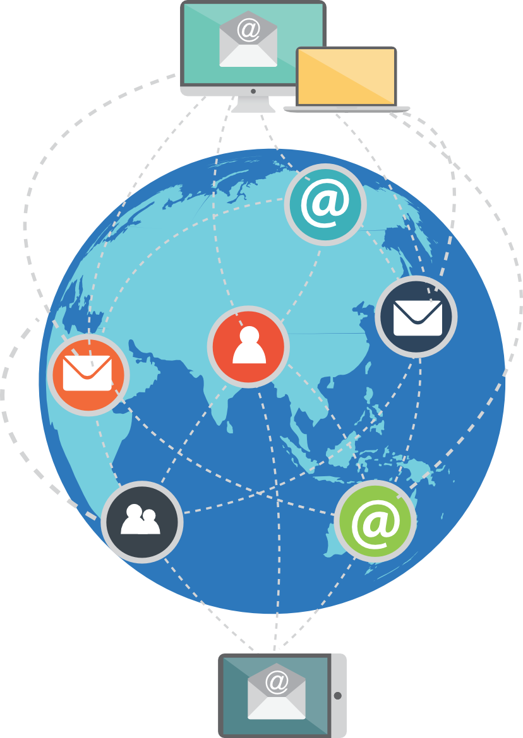
Социальная сеть
Социальные сети объединяют людей из разных уголков планеты.
Рассказывай родителям о своих друзьях в сети.

Slide 7
Интернет может познакомить тебя с огромной коллекцией произведений искусства. Ты можешь даже погулять онлайн по самым знаменитым музеям мира
v. 2.01

Slide 8
Интернет
В интернете, как и в жизни, есть правила безопасности.
Главное – помни: если не знаешь, что делать – посоветуйся с родителями и учителями.
Если тебя обижают в интернете – расскажи родителям
Будь вежлив и дружелюбен!
Не открывай незнакомые сайты

Slide 9
Мошенник в интернете
Остерегайся мошенников!
Обязательно расскажи родителям
о странных людях, которые тебе пишут
в интернете.

Slide 10
Компьютерный вирус
Существуют компьютерные вирусы.
От них есть лекарства –
антивирусы.
Попроси родителей установить антивирус
на твой компьютер.

Slide 11
Не указывай в открытых источниках полные ФИО, точный домашний адрес, свой телефон или телефоны родителей, возраст, электронную почту. Старайся не выставлять свои фотографии или фотографии своей семьи не проверив настройки приватности.
Помни – всё, что попало в интернет, там и остаётся!

Slide 12
Интернет
Не отвечайте на оскорбления и провокации! Лучше всего – расскажите взрослым о происходящем.

Slide 13
Правила
Остерегаться мошенников
Вирусы
Не публиковать личную информацию
Не реагировать на оскорбления в сети
Обращаться за помощью к взрослым

Slide 14
Цени свое время
Не сиди долго за компьютером, живи реальной жизнью.
Читай книги,
гуляй с родителями, играй с друзьями на улице.

Slide 15
Министерство образования и молодежной политики Ставропольского края
Ставропольская краевая общественная детская организация «Союз детей Ставрополья»
БЕЗОПАСНЫЙ ИНТЕРНЕТ
v. 2.01

